Slide 1
進捗共有20250612
システム制御工学研究室 森本皓斗

Slide 2
前回の振り返り
LOS誘導によるリーダーフォロワー制御に関する理解
MATLAB + CoppeliaSim環境構築
PythonとCoppeliaSimの連携
今後のアクション

Slide 3
前回までに行っていたこと
AnacondaとvenvによるPython仮想環境の 差異を調査
Omniverse(IssacSim)に関する技術調査
ほぼ技術調査メイン（研究らしいことは何もしてない？）

Slide 4
LOS誘導によるリーダーフォロワー制御
複数のクワッドロータを管制塔で一括制御するのではなく、局所的な情報のみを利用して群れとして動作することを目指す
フォーメーション制御にLOS誘導に基づく リーダーフォロワー制御を採用
フォロワの制御器を設計、リーダーの動きに 併せてフォーメーションを組む

Slide 5
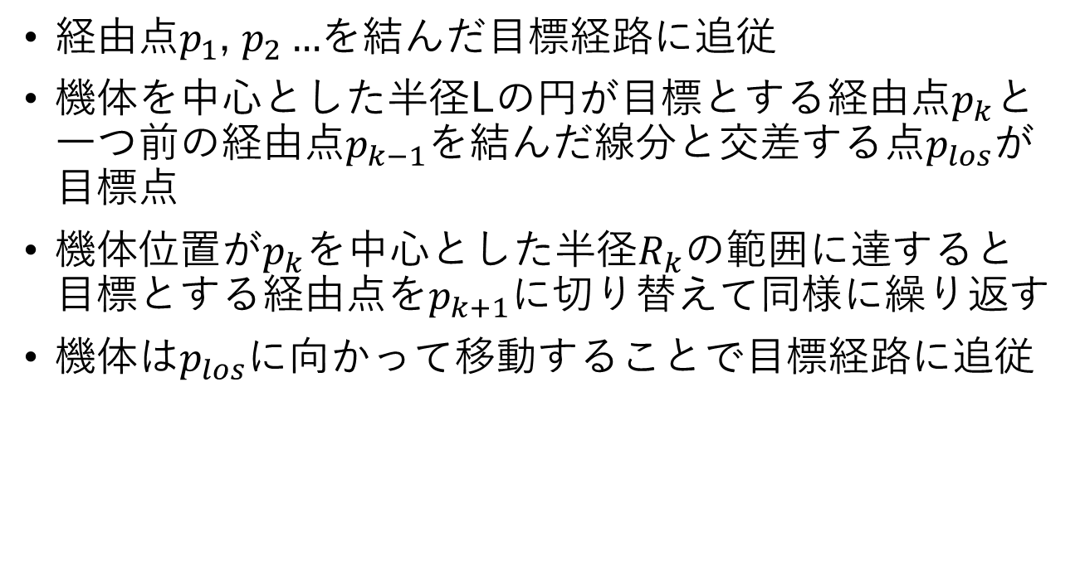
LOSによる追従制御
経由点$p_{1}$, $p_{2}…$を結んだ目標経路に追従
機体を中心とした半径Lの円が目標とする経由点$p_{k}$と 一つ前の経由点$p_{k−1}$を結んだ線分と交差する点$p_{los}$が 目標点
機体位置が$p_{k}$を中心とした半径$R_{k}$の範囲に達すると 目標とする経由点を$p_{k+1}$に切り替えて同様に繰り返す
機体は$p_{los}$に向かって移動することで目標経路に追従

Slide 6
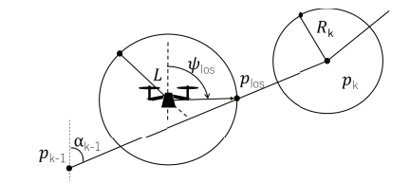
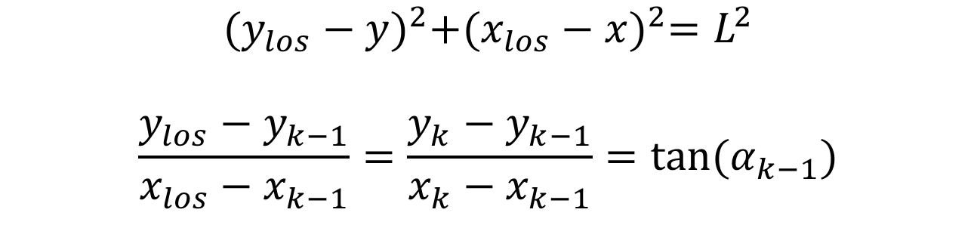
LOSによる追従制御
円の方程式
$${(y_{los}−y)}^{2}+{(x_{los}−x)}^{2}=L^{2}$$
$$\frac{y_{los}−y_{k−1}}{x_{los}−x_{k−1}}=\frac{y_{k}−y_{k−1}}{x_{k}−x_{k−1}}=tan⁡(α_{k−1})$$
線分の方程式

Slide 7





追従目標点の導出
機体のz軸 基準で回転
離隔距離
進行$方向v_{l}$
リーダーの 進行方向
目標点$ε$
回転$角ψ$
機体のx軸基準で回転
ベクトル演算により目標点を策定

Slide 8

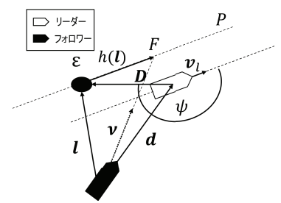


フォロワの制御器
フォロワーからリーダーの位置ベクトル
追従目標点への位置ベクトル
フォロワの制御器

